Slide 1
Визуальный компонент-игра «Морской бой»
Выполнил ученик 4 курса, группы ИС-2,
Нужин Андрей

Slide 2
Цели и задачи
Разработать визуальный компонент
Реализовать анимацию
Составить инструкцию по эксплуатации
Написать понятный программный код

Slide 3
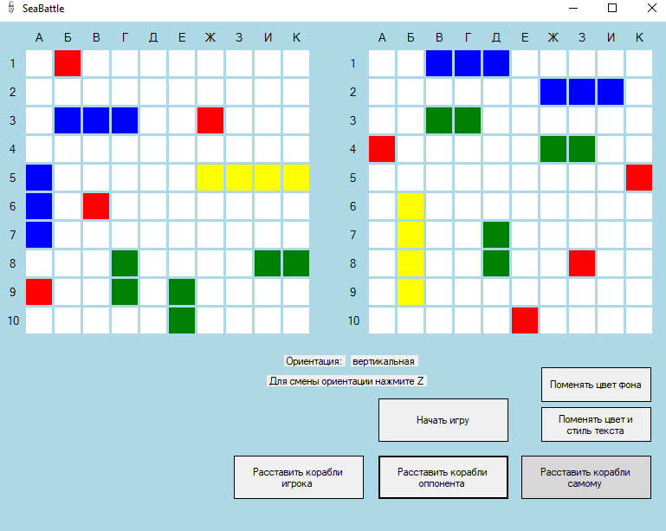
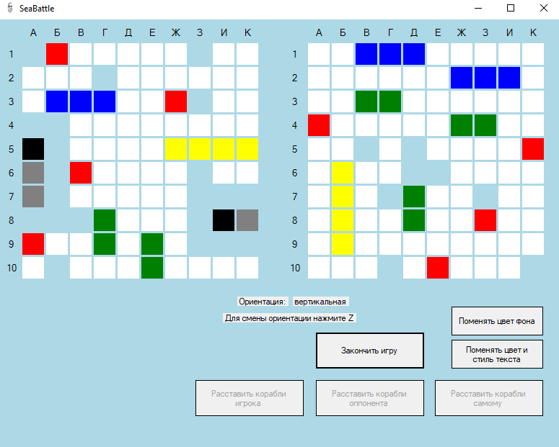
Основной алгоритм

Slide 4
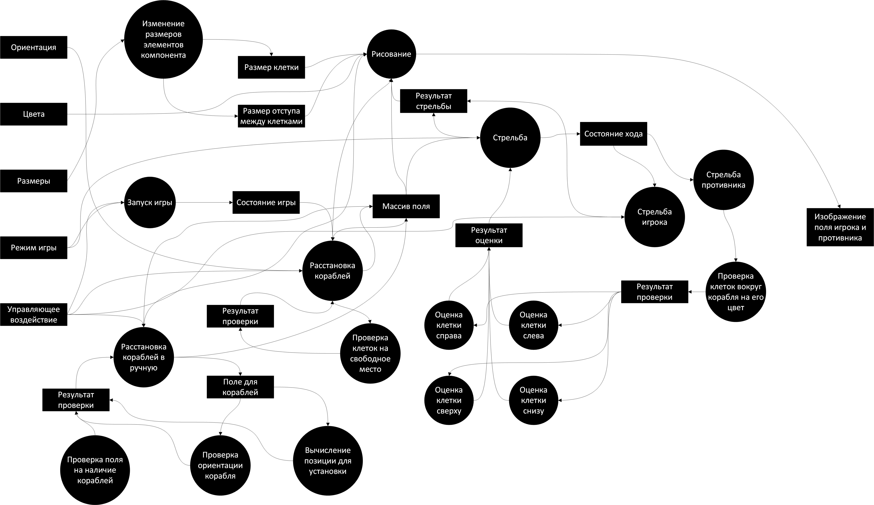
Второй этап декомпозиции

Slide 5
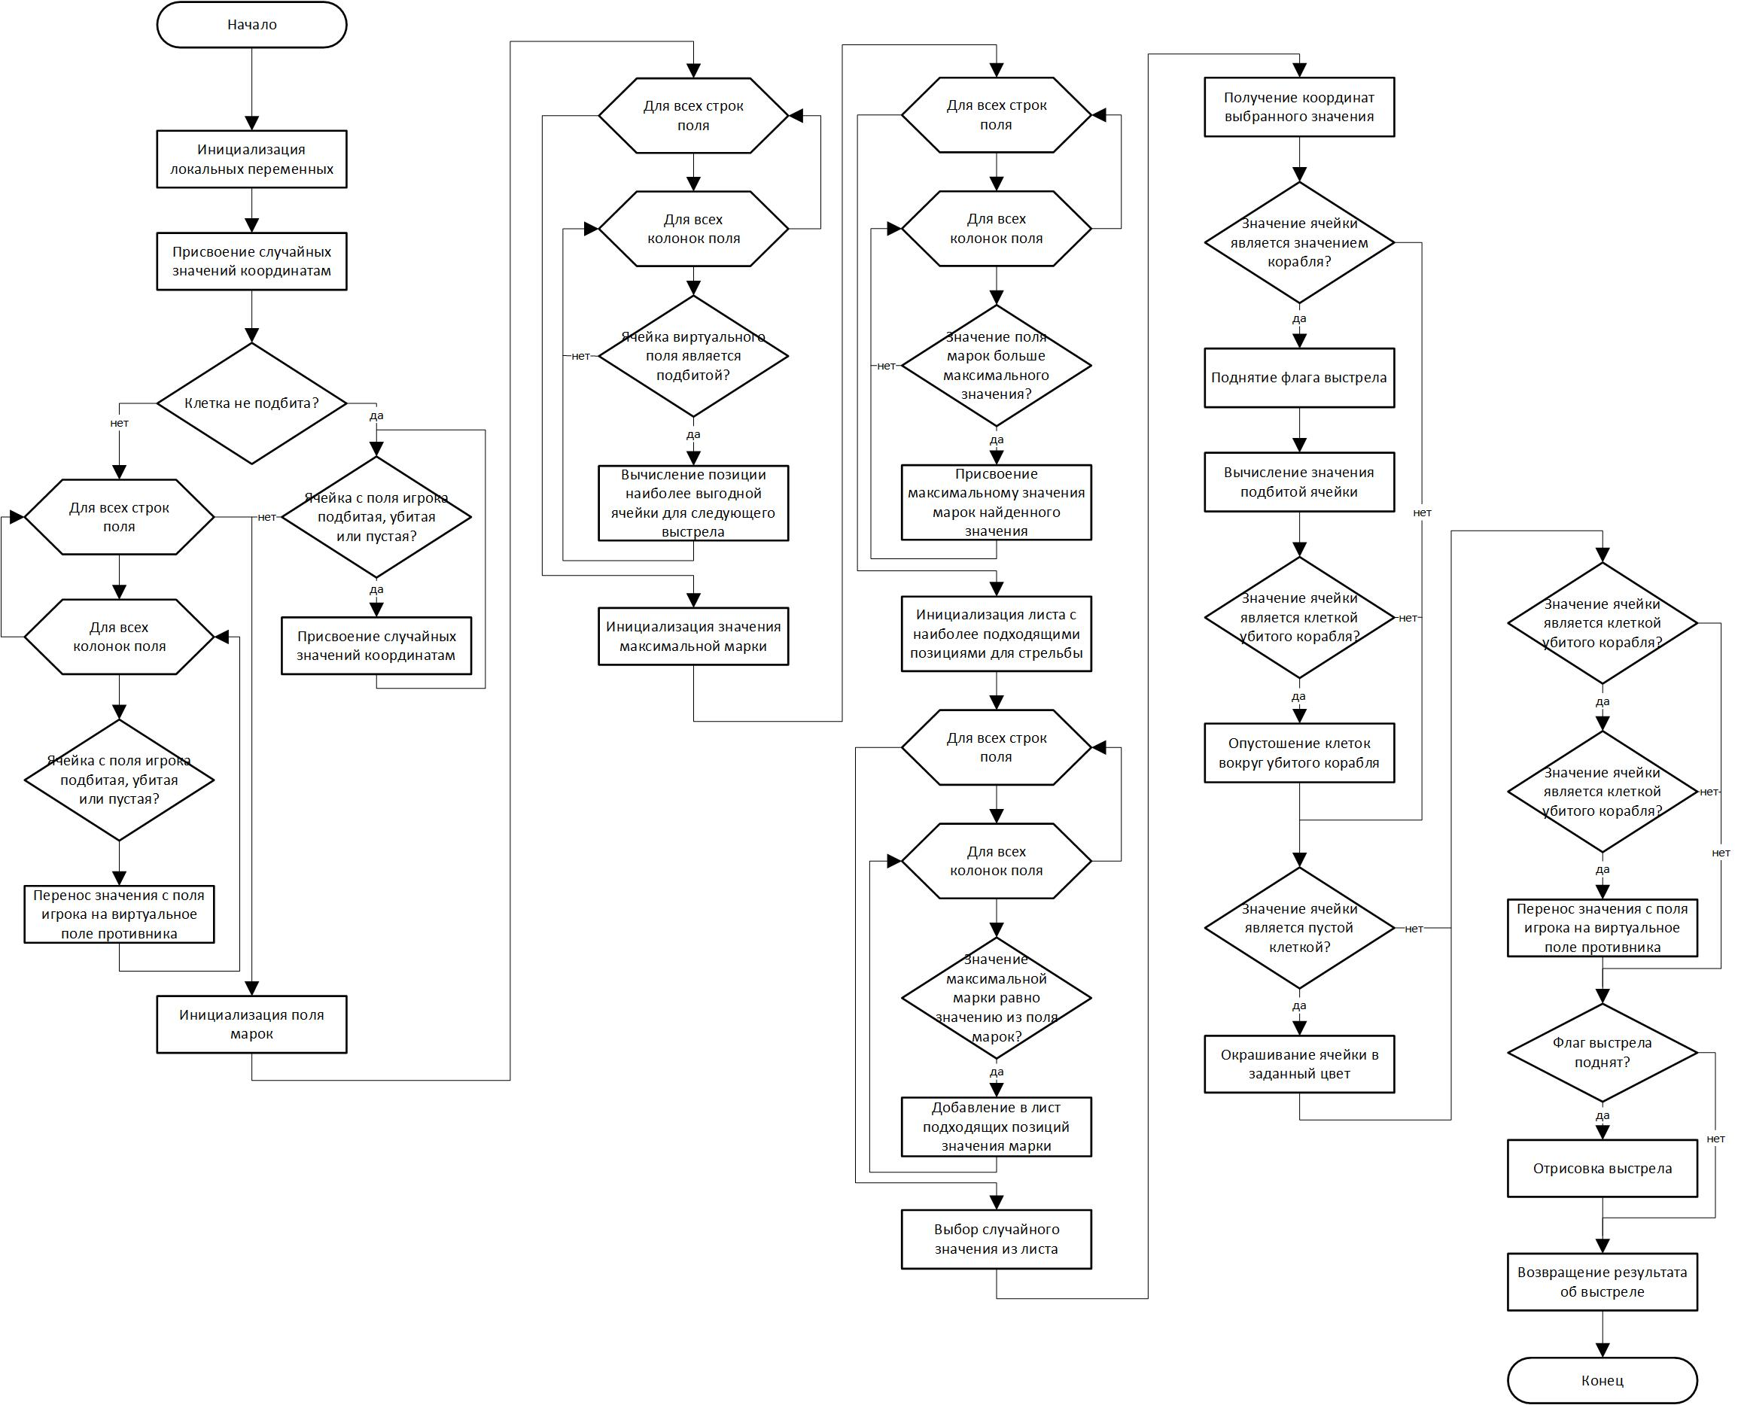
Алгоритм метода стрельбы противника

Slide 6
Результаты и развитие
Результаты – все поставленные цели.
ИИ противника
Расставление кораблей
Стрельба
Частичное изменение оформления

Slide 7
Спасибо за внимание!

